Slide 1
Universidades 2017 Simulación del 8 de mayo al 19 de junio
563 alumnos inscriptos
17 Universidades
7 Provincias:
C.A.B.A., Corrientes, Entre Ríos,
Mendoza, Misiones, San Luis y Santa Fe.
4 Notebooks de premio
Las 2 Mejores Carteras “le ganaron al Mercado”

Slide 2
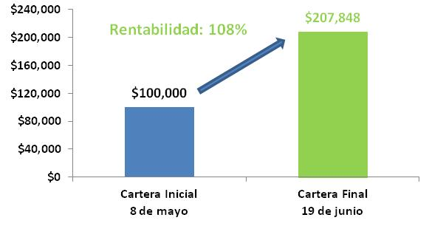
1º Puesto 2017

Slide 3
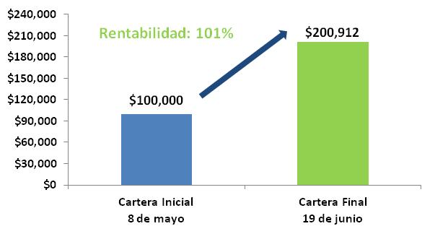
2º Puesto 2017

Slide 4
Rentabilidad de las Carteras Ganadoras
Rentabilidad de las Carteras Ganadoras y evolución de los Índices de Mercado durante la Simulación

Slide 5
Rentabilidad de las Carteras Ganadoras

